Slide 1
City Mesh meeting 9/1
Jooho Son
durei1@kaist.ac.kr
Computer Vision Laboratory (CVLAB)
Graduate School of Artificial Intelligence, KAIST

Slide 2
Topic
Scube
HorizonGS
Citygaussianv2
Baseline 추가 조사
Ideation

Slide 3
SCube

Slide 4
Task
City scale scene을 ‘non overlap views’만으로 feedforward 재구성
Input으로 Multiview-image, camera param만 사용
Code availability : O

Slide 5
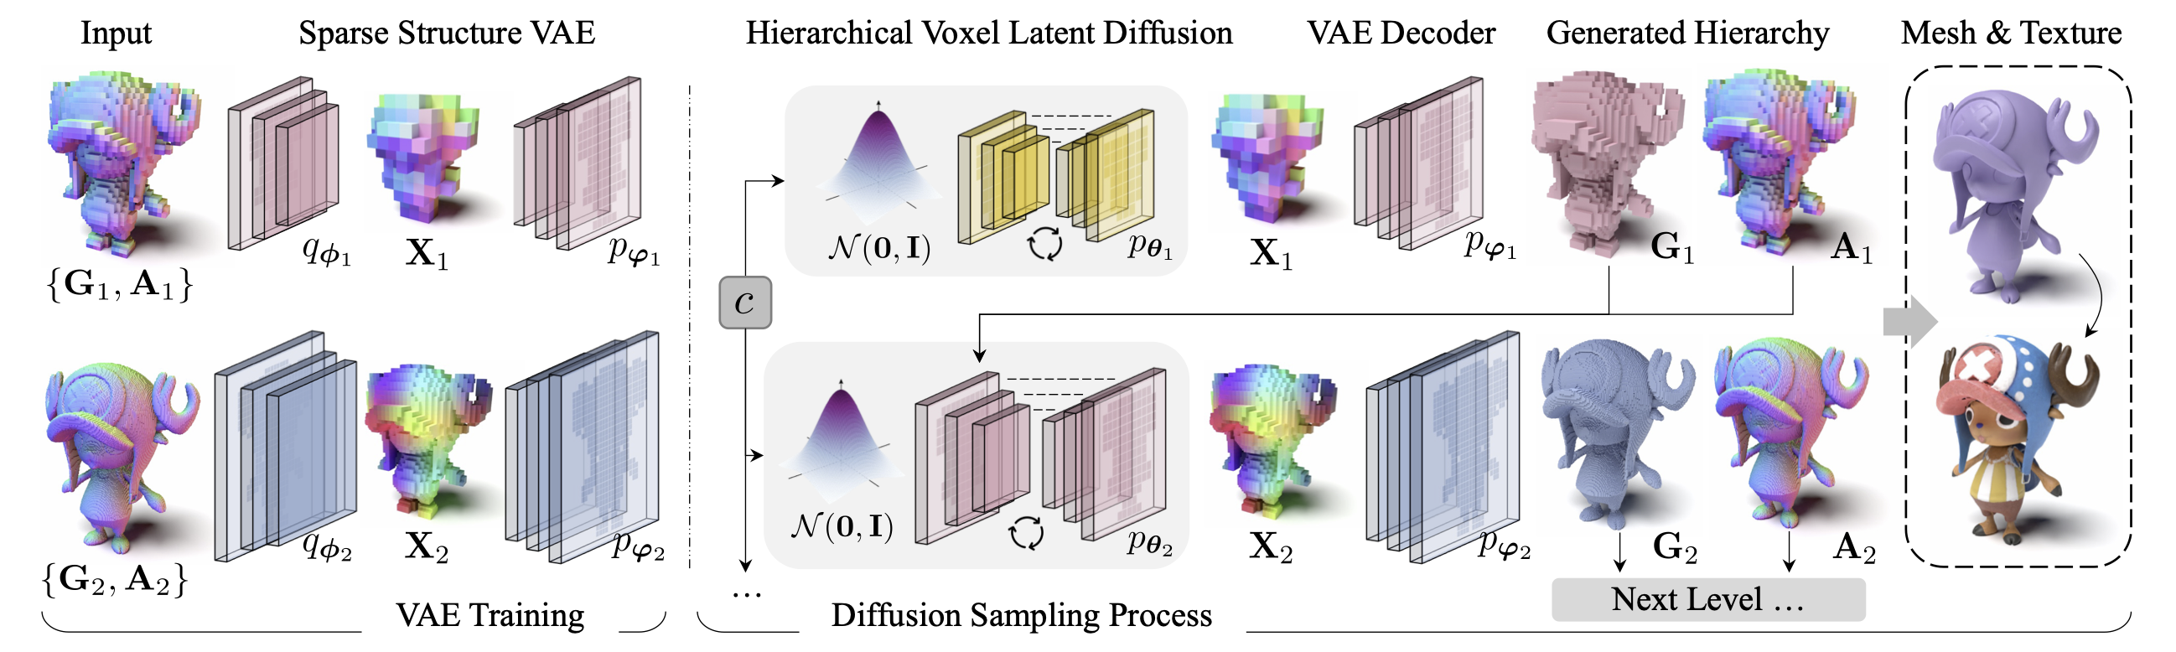
Relwork : Xcube
https://arxiv.org/abs/2312.03806
Scube의 backbone이 됨
Corse – to - fine latent diffusion 구조를 사용
Text conditioning만 지원함
최종 결과 (G,A)는 Gaussian head를 통해 GS 형태가 됨

Slide 6
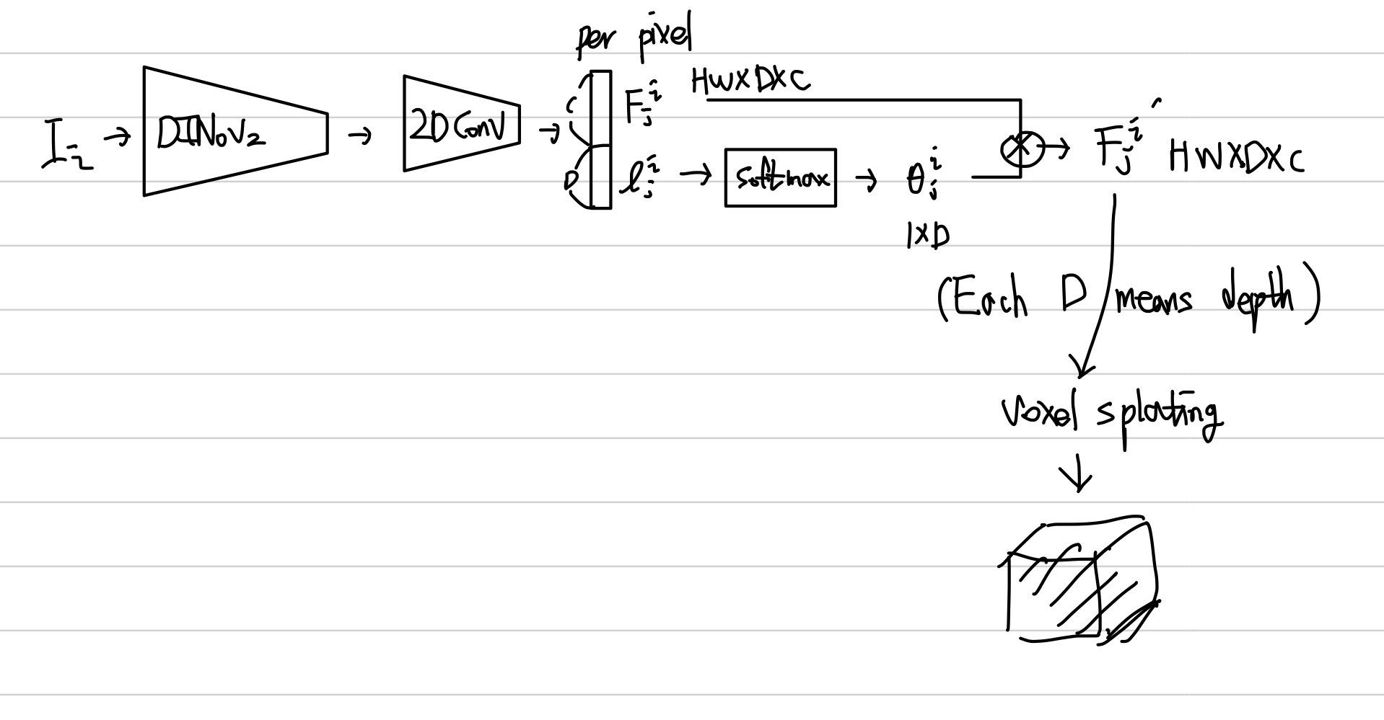
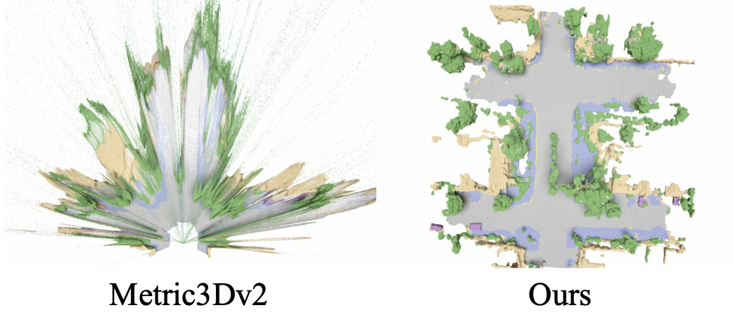
Method
Xcube에 image conditioning이 가능하도록 해야 함
이를 위해 condition 생성을 생성 후 주입해야 함
아래방식으로 condition 생성 후, latent와의 channel concat을 사용

Slide 7
Method
Conditioning 방식은 IBRnet보다 성능이 좋음을 명시하고 있음.
  IBRnet은 feature을 ray trajectory 전체에 캐스팅하는 반면, 위 방식은 depth를 고려하여 의미있게 캐스팅함
따라서, Ours도 stage 1 semantic conditoning시 이 방식을 사용 가능

Slide 8
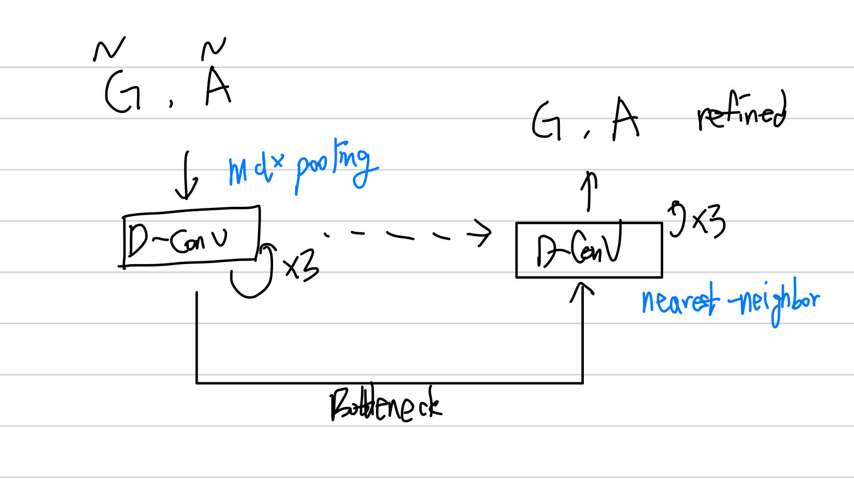
Method : Refinement network
Corse-to-fine diffusion method는 Error accumulation에 취약하므로 Decode 후 refinement network를 붙임
구조는 아래 이미지와 같음.
  GT G,A에 noise를 추가하고 Refine한 pred와, 원본 GT를 비교하는 방식임.
  Latent 수준이 아니라 실제 구조를 refin한다는 점에서 ours에 적용 가능함.

Slide 9
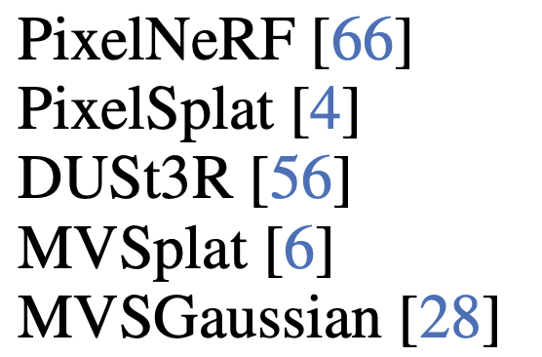
Experiment
NVS protocol을 사용함
Input : frame T multi-view ( 전방 카메라 3개)
Eval 1. Frame T Recon
Eval 2. Frame T+5, T+10 Pred
Metric : PSNR, LPIPS, SSIM
Baselines :

Slide 10
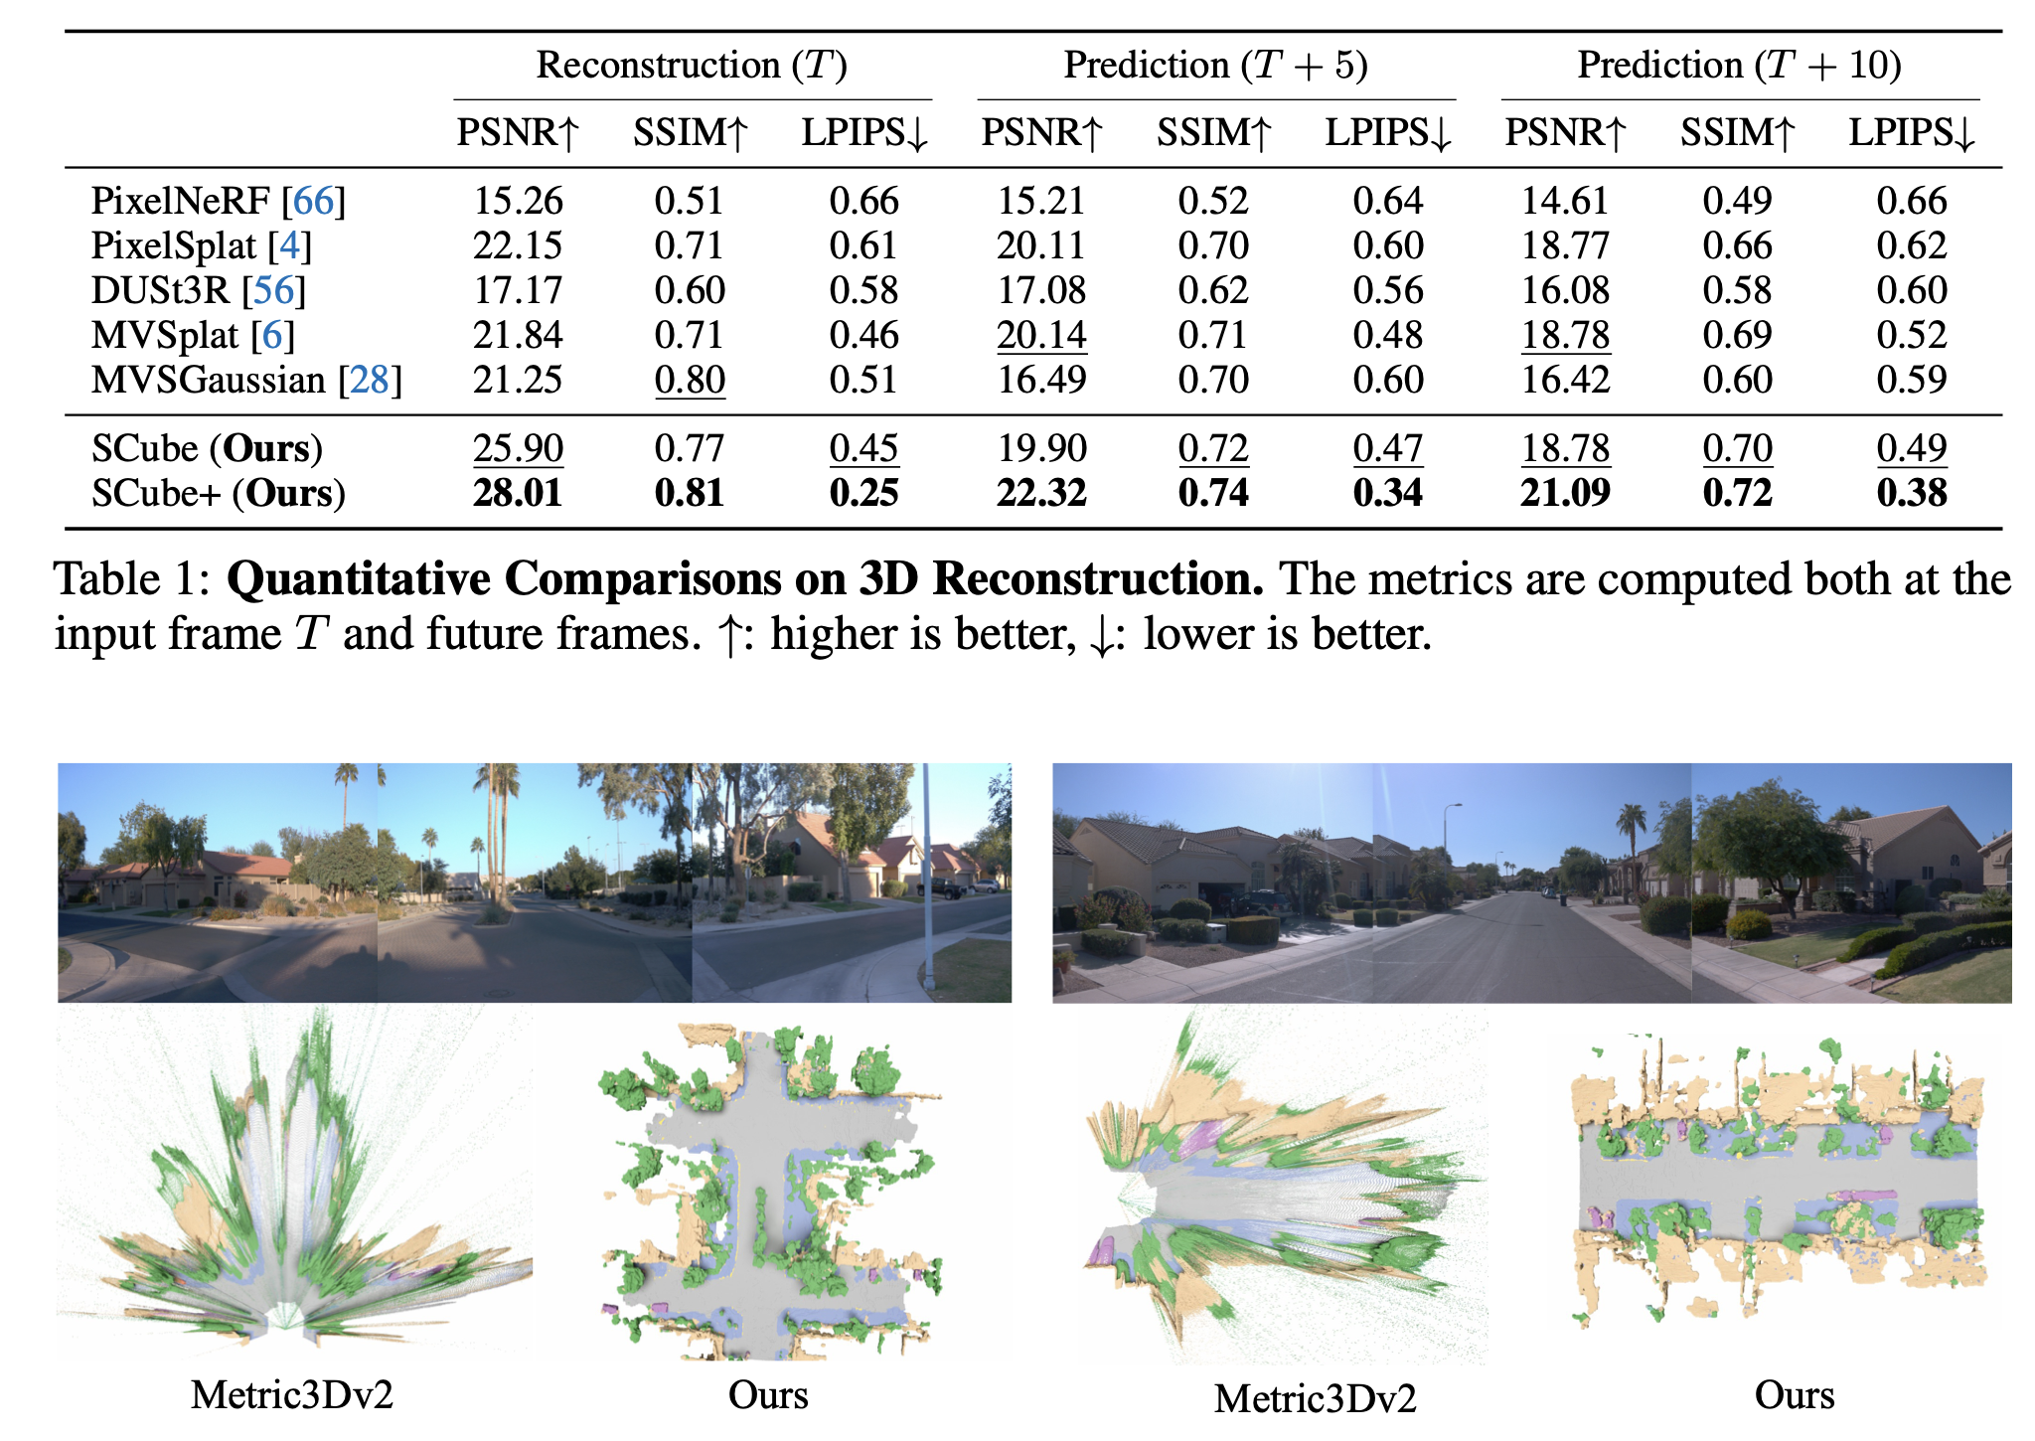
Experiment
NVS protocol 실험 결과는 아래와 같음
Baseline : take images and their corresponding camera parameters
as input and reconstruct NeRFs or 3D Gaussian representations

Slide 11
Horizon GS

Slide 12
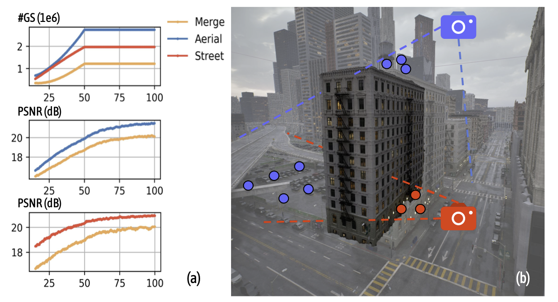
Motivation
Task : Arial view dataset, street view dataset을 같이 3DGS training에 사용하자!
Problem statement
Arial 1px = 20cm, street 1px = 2mm
GS densification 과정에서 이 둘은 각각 GSsplat을 각각 분리/분리하지 않는 방향으로 forcing -> conflict 발생함.
* 단, ours는 2D rendered loss가 아닌, 3D에서 BCE loss를 사용하기에 이러한 이 문제정의에 포함되지 않음

Slide 13
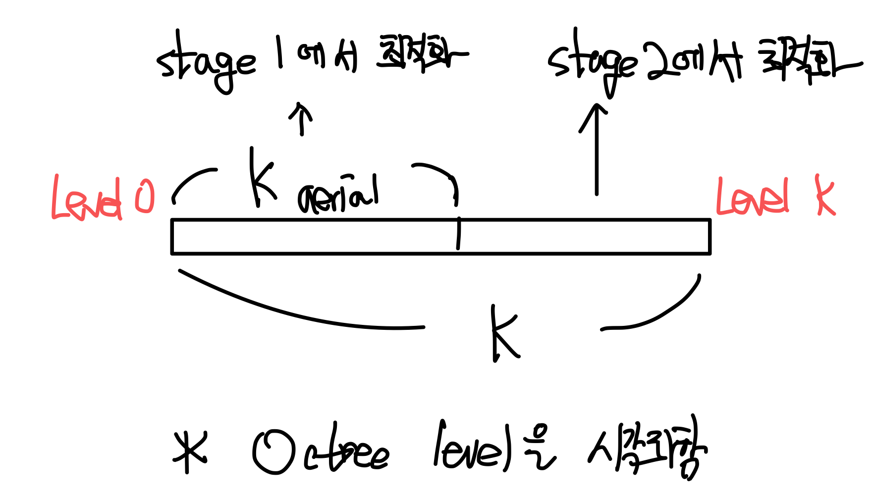
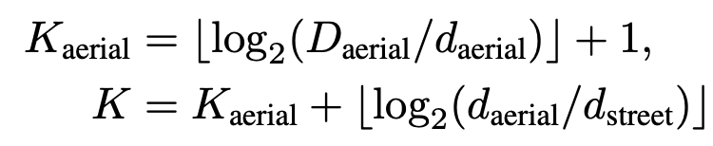
Method
Training 을 2-stage로 분리함. (시간 축으로)
Stage 1 : Arial dataset으로 corse한 골격을 잡음
Stage 2 : Street dataset으로 fine한 디테일을 잡음
Octree GS를 사용하였으며, stage 1에서 낮은 level을, stage 2에서 높은 level을 학습
Notes:
Previous works adopt multi-view images as 3D representations

Slide 14
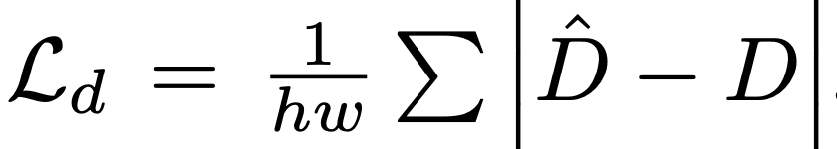
Method : Depth Supervision
Stage 1에서 Arial dataset만으로 골격을 만들기에 한계가 있어, 강화하기 위해 depth supervision을 사용함
Pseudo GT depth 를 사용함
Notes:
Previous works adopt multi-view images as 3D representations

Slide 15
Experiment
Metric : PNSR / LPIPS / SSIM
  왜 Surface recon도 이 metric으로 쟀는지 모르겠음
Baseline : 3D-GS, Scaffold-GS, UC-GS and Hierarchical-3DGS for rendering, as well as 2D-GS for surface recon
Protocol
  Scene을 chunk 단위로 나눠서 Render. (Overlap render)
  각 Scene 안의 rendering view는 속한 chunk만 사용해서 render
Notes:
Previous works adopt multi-view images as 3D representations

Slide 16
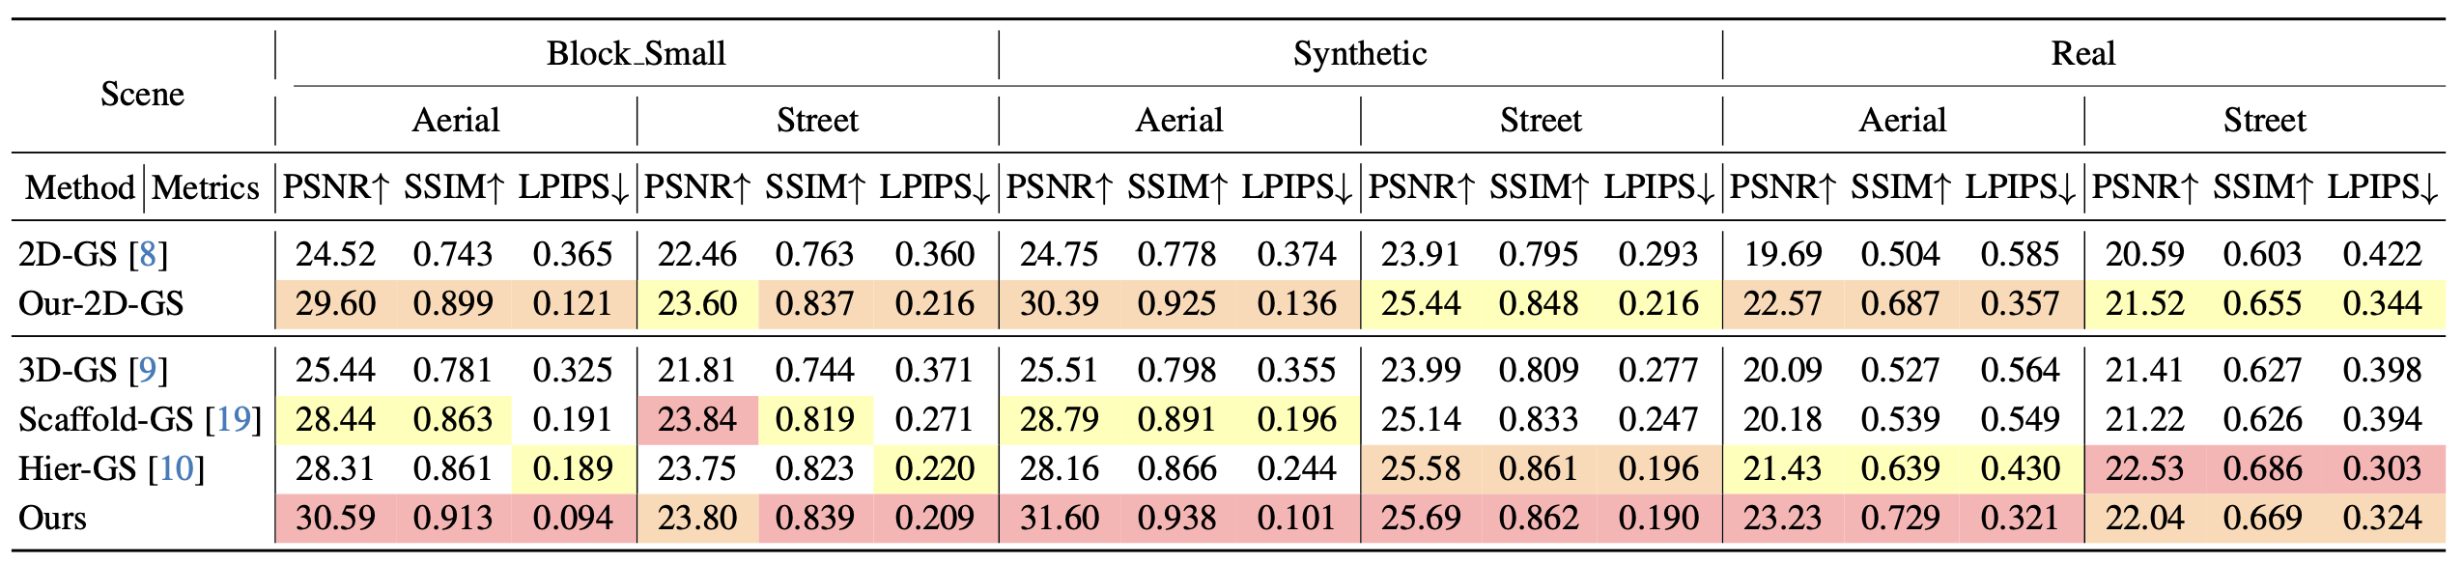
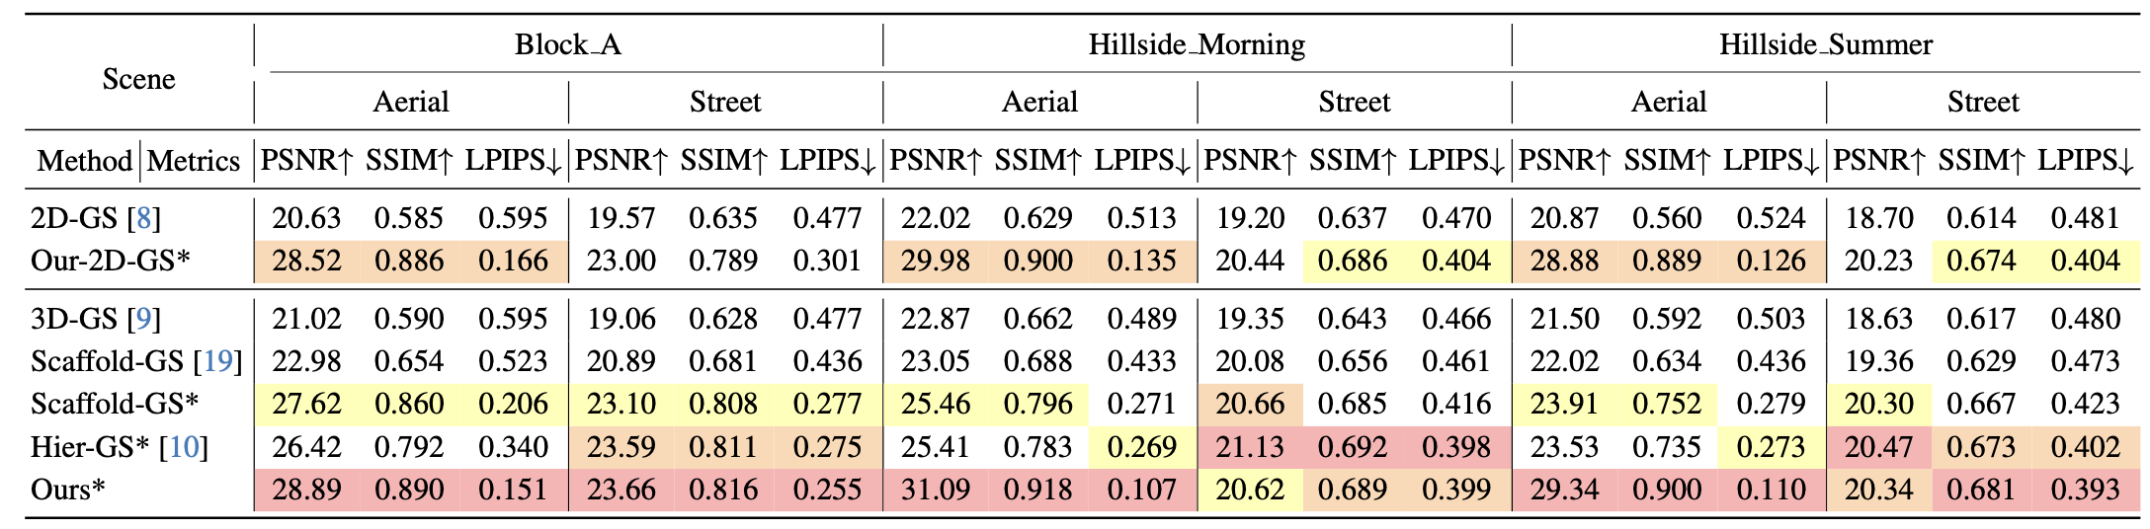
Experiment
Small-scale / Large-scale 실험으로 나눔
Notes:
Previous works adopt multi-view images as 3D representations

Slide 17
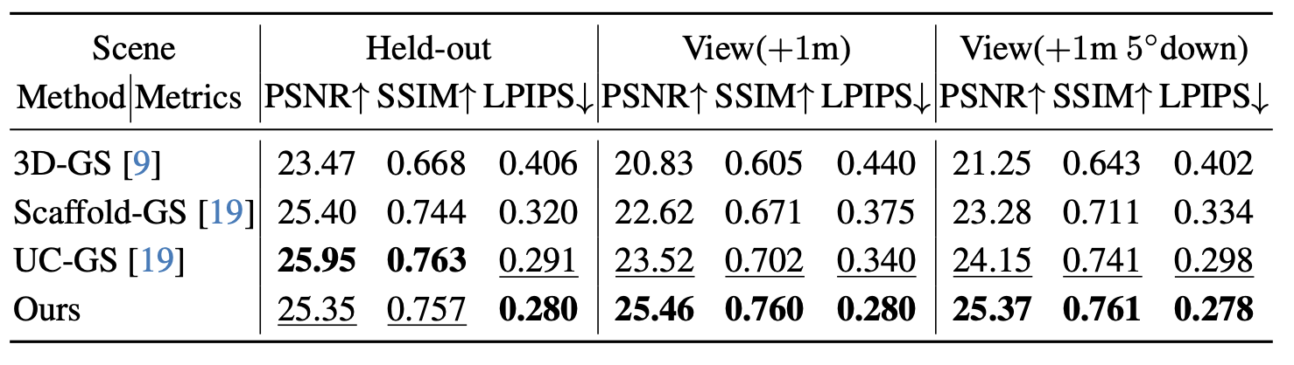
Experiment
Street-view only 대비 NVS의 장점을 어필하기 위해, 관측 위치를 분리함
  Held-out (일반적 street view), View+1m(상공 1m view),
  View+1m 5*down(상공 1m 5도 아래방향)
  Dataset : US-GS dataset(synthetic)
Notes:
Previous works adopt multi-view images as 3D representations

Slide 18
Discussion
우리 모델은 dataset의 aerial view와 street view를 어떤 식으로 사용하고 있는가?
최종 mesh 출력물을 GS splat 계열과 PSNR / SSIM / LPIPS로 비교할 경우,
  Horizon-GS의 view-shift 프로토콜(Held-out / +1m / +1m 5° down)을 그대로 차용 가능

Slide 19
CityGaussianV2

Slide 20
Task
City scale scene의 surface / mesh 복원
ICLR 2025 / Code availability : O / Primitive는 2DGS 사용
기존 surface recon 연구
  CityGS
기존 연구의 한계
  P1. 기존 surface-recon GS는 대규모 재구성에서 품질이 깨짐
  P2. 규모를 키우려면 병렬 학습이 필요 → 저장공간 & 시간 폭발
  P3. 경계 영역은 관측이 부족해 geometry 평가가 불안정

Slide 21
Problem statement
위 한계의 원인을 네 가지로 분해
  P1. 병렬 학습 시 저장공간 & 시간 폭발
  P2. 길쭉한(elongated) Gaussian → Gaussian count explosion → OOM
  P3. Blur한 Gaussian → Underfitting, 느린 수렴
  P4. 텍스처가 없는 영역에 Gaussian을 부정확하게 배치

Slide 22
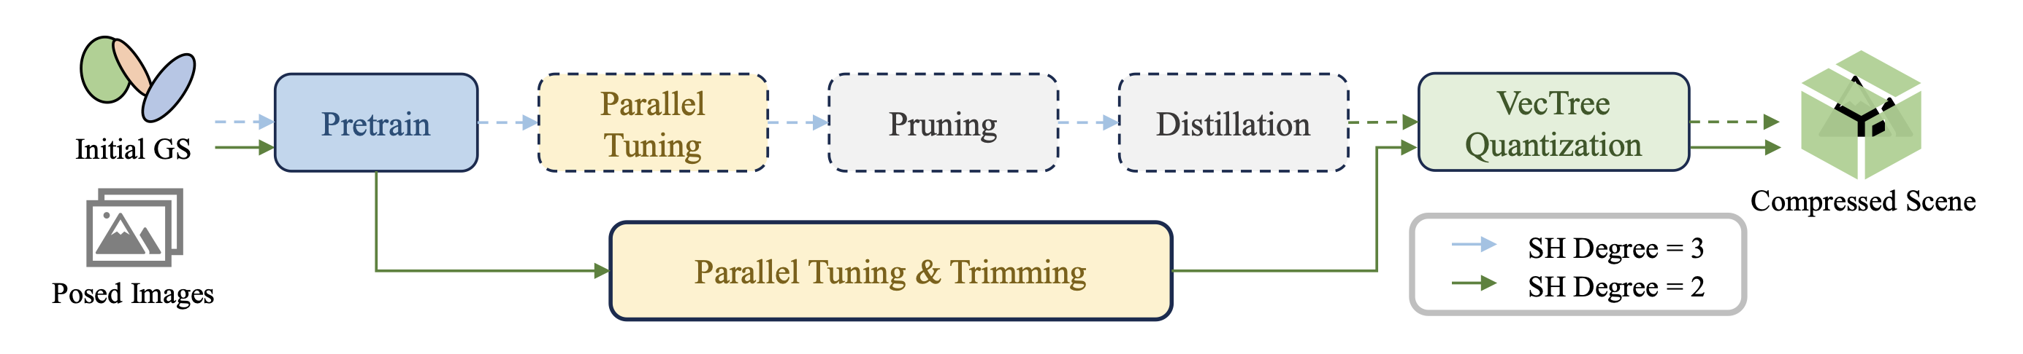
Method (1) : Parallel training pipeline
CityGaussian : coarse 전체 학습 → non-overlap block 분할 → parallel tuning
  → pruning 30k iter + distillation 10k iter → vectree quantization
CityGaussianV2의 변경점
  post-pruning / distillation 단계를 제거
  SH degree 2를 처음부터 사용 (3→2 distillation 불필요)
  contribution 기반 pruning을 per-block fine-tuning 안으로 통합
결과 : 최대 10× 압축, 학습 시간 25% 이상 절감, 메모리 50% 감소

Slide 23
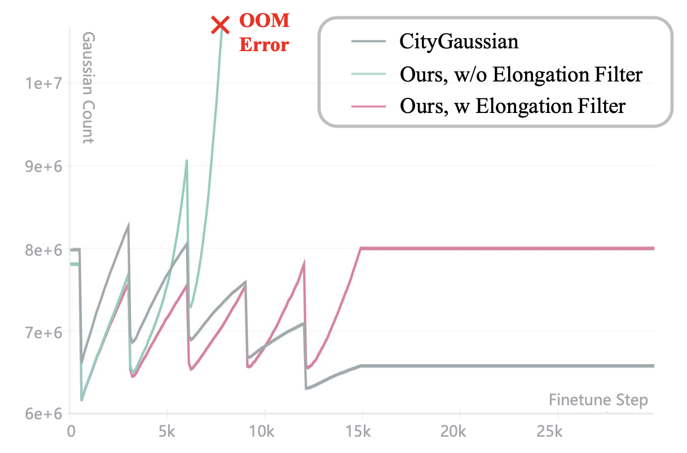
Method (2) : Elongation Filter
원인
  멀리서 투영된 2D Gaussian은 1픽셀 미만으로 붕괴
  Low-pass filter가 covariance를 고정값으로 대체 → scaling / rotation gradient 무효
  높은 opacity + 미세 이동 = 큰 픽셀 변화 = 큰 position gradient
  Block 병렬 학습은 뷰 수가 적어 이 gradient가 급격히 누적 → count 폭발 → OOM
해결 : densification 직전에 elongation rate를 판정
  η = min(s_u, s_v) / max(s_u, s_v) — η가 threshold 미만이면 clone / split 에서 제외

Slide 24
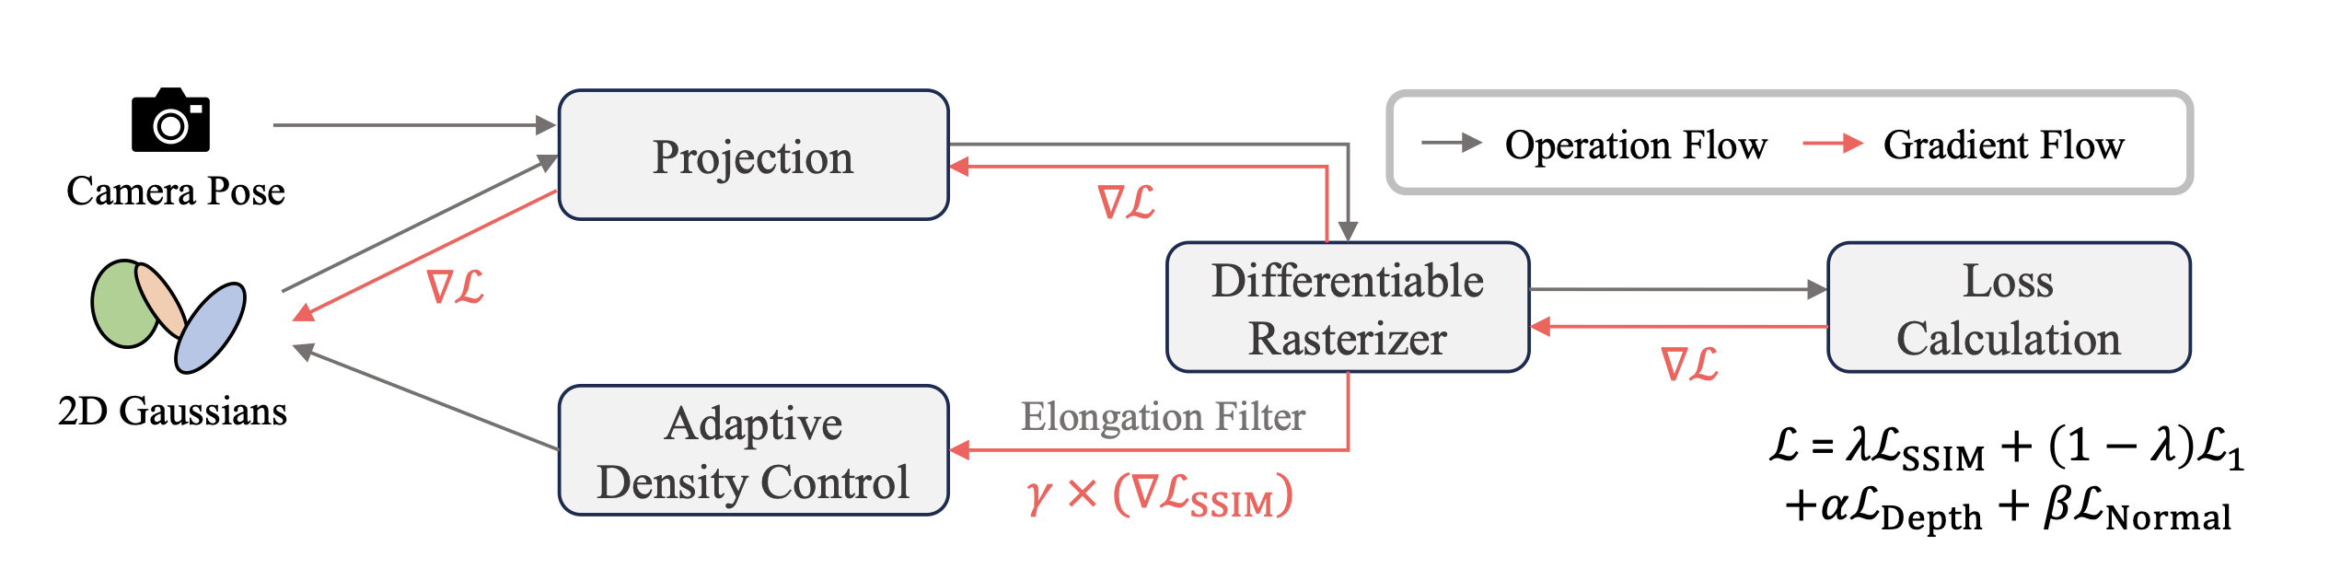
Method (3) : Densification (DGD)
L1 RGB loss는 blur에 둔감하고 구조 보존을 우선하지 않음
2DGS는 초기 학습 단계에서 3DGS보다 blur에 취약함
따라서 densification 판정 gradient를 SSIM loss 기준으로 재정의
  ∇densify = max( ω · |∇L|avg / |∇L_SSIM|avg , 1 ) × ∇L_SSIM
효과 : 크고 흐릿한 Gaussian이 제거되고 수렴이 빨라짐

Slide 25
Method (4) : Depth Supervision
Depth-Anything-V2로 inverse depth를 예측하고 dataset scale에 정렬 (Dₖ)
  L_Depth = | D̂ₖ − Dₖ | — rendered inverse depth vs pseudo GT
학습이 진행될수록 loss weight α를 exponential하게 감소
  부정확한 depth 추정의 악영향을 점진적으로 억제하기 위함
P4(텍스처 없는 영역) 대응 방법이자 수렴 가속 수단
  Horizon-GS의 depth supervision과 동일 계열 (둘 다 Kerbl et al. 2024 방식을 따름)

Slide 26
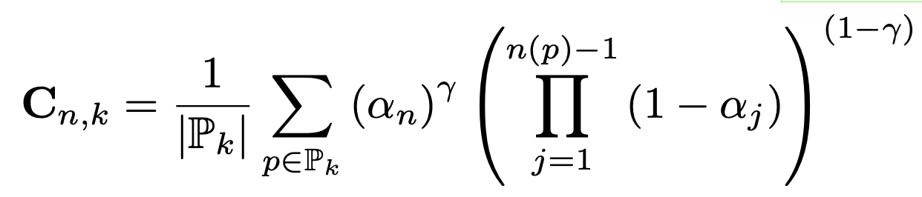
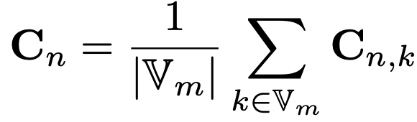
Experiment
Dataset : GauU-Scene, MatrixCity, Mill19 (Rubble), UrbanScene3D
Metric
  Rendering : PSNR / SSIM / LPIPS
  Geometry : TnT-style Precision / Recall / F1
Evaluation protocol
  visibility 기반 crop volume 추정으로 관측이 부족한 경계 영역을 제외
  → 경계에서 발생하던 metric 요동을 제거 (P3 해결)
모든 View에 얼마나 기여했는가 (Cn)을 기준으로 Cropping

Slide 27
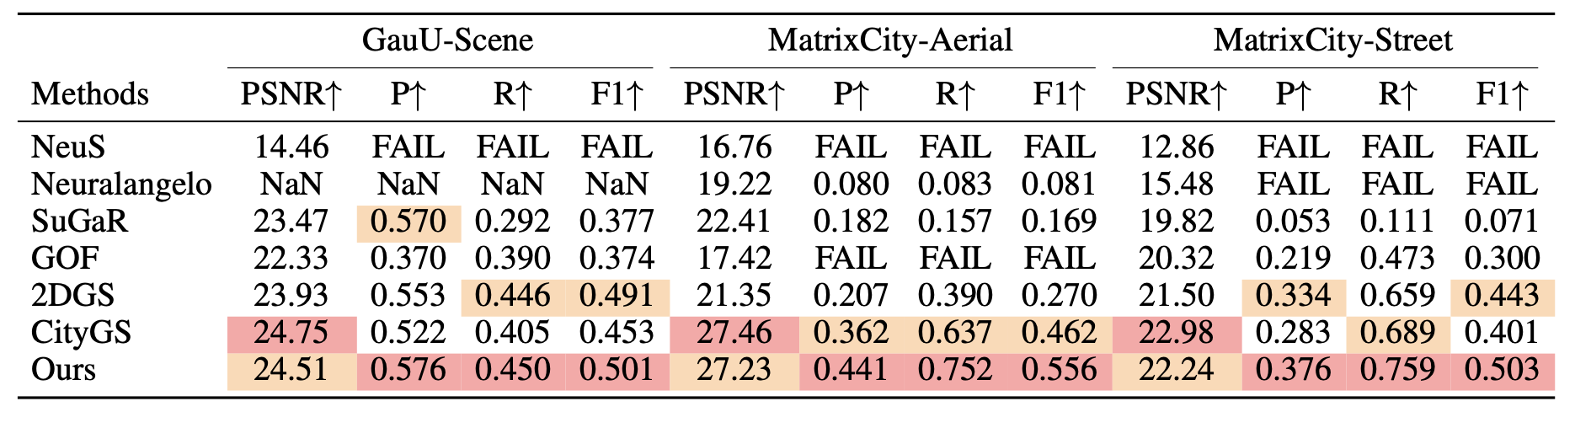
Experiment
CityGS를 제외한 나머지는 City-scale purpose가 아님
PSNR에서 CityGS가 잘 나왔는데, 이는 CityGS는 3DGS, Ours는 2DGS이기 때문으로 판단됨

Slide 28
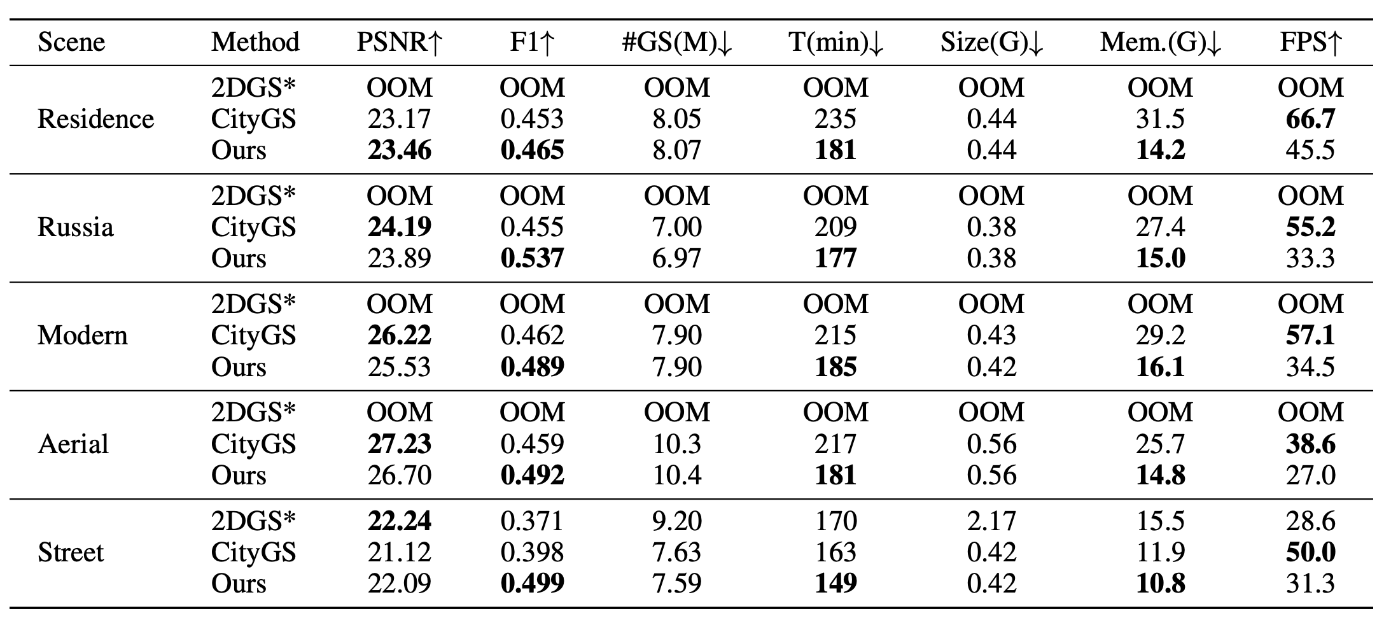
Experiment
Memory & time efficiency는 가장 양호

Slide 29
Discussion
Pruning이 chunk별 학습 후 concat 후처리라는 점에서 우리 mesh chunk concat 이후 과정과 연관 가능
  단, GS와 mesh는 본질적으로 다른 문제
Idea : concat 시점을 앞당기기
  현재 : stage 1, 2, 3을 모두 수행한 뒤 concat
  제안 : stage 1의 chunk별 point cloud에서 overlap 영역을 pruning → stage 2, 3 진행
    경계가 더 매끄러워질 것으로 기대
Visibility 기반 crop volume 평가 방식은 우리 mesh 평가에도 적용 가능해 보임

Slide 30
Baseline search

Slide 31
Search criteria
두 계열을 대상으로 조사
  A. Multi-view → object / scene mesh
  B. Multi-view image → 3DGS
조사 기준
  렌더링 후 PSNR / SSIM / LPIPS 평가를 했는가, 가능한가
  Geometry 평가(Chamfer, F-score)를 했는가
  Tag : 출력물(Mesh / texture / 3DGS) · Code 유무 · feed-forward vs per-scene optim
현황 : 샘플링은 마쳤고, 개별 검증은 진행 예정

Slide 32
A. MV → Mesh : Per-scene
논문 | 학회·연도 | 핵심 표현·기법 | 출력 | 렌더링 이벨 | 기하 이벨 | 주요 데이터셋 | Code
NeuS | NeurIPS 2021 | SDF + volume rendering | Mesh | – | Chamfer | DTU | O
Neuralangelo | CVPR 2023 | Hash grid SDF + numerical gradient | Mesh | PSNR | Chamfer, F1 | DTU, TnT | O
SuGaR | CVPR 2024 | 3DGS + mesh binding, Poisson | Mesh + 3DGS | PSNR SSIM LPIPS | Chamfer | DTU, Mip-NeRF360 | O
2DGS | SIGGRAPH 2024 | Surfel(2D Gaussian) + normal consistency | Mesh (TSDF) | PSNR SSIM LPIPS | Chamfer, F1 | DTU, TnT | O
GOF | 2024 | Opacity field, ray tracing | Mesh (March. Tet.) | PSNR SSIM LPIPS | Chamfer, F1 | TnT, Mip-NeRF360 | O
RaDe-GS | 2024 | Ray-Gaussian intersection depth | Mesh (TSDF) | PSNR SSIM LPIPS | Chamfer, F1 | DTU, TnT | O
CityGaussianV2 | ICLR 2025 | 2DGS + 병렬학습 + 기여도 트리밍 | Mesh + 압축 3DGS | PSNR SSIM LPIPS | TnT-style P/R/F1 | GauU-Scene, MatrixCity | O

Slide 33
A. MV → Mesh : Feed-forward
논문 | 학회·연도 | 핵심 표현·기법 | 출력 | 렌더링 이벨 | 기하 이벨 | 주요 데이터셋 | Code
LRM | ICLR 2024 | Triplane NeRF + Transformer | NeRF (→mesh) | PSNR SSIM LPIPS | – | Objaverse, MVImgNet | 비공식
InstantMesh | 2024 | LRM + FlexiCubes | Mesh + texture | PSNR SSIM LPIPS CLIP | Chamfer, F-score | GSO, OmniObject3D | O
MeshLRM | 2024 | LRM + 미분가능 표면추출(DiffMC) | Mesh | PSNR SSIM LPIPS | Chamfer | GSO | 부분
MeshFormer | NeurIPS 2024 | 3D voxel + 3D conv + Transformer | Mesh (SDF) | PSNR | Chamfer, F-score | GSO, OmniObject3D | O
Unique3D | NeurIPS 2024 | MV RGB+normal → ISOMER | Mesh + texture | PSNR, CLIP | Chamfer | GSO | O
CRM | ECCV 2024 | Conv Reconstruction + CCM | Mesh | PSNR | Chamfer, F-score | GSO | O
TripoSR | 2024 | Triplane (LRM 개선) | Mesh | PSNR | Chamfer, F-score | GSO, OmniObject3D | O
Hunyuan3D 2.x | 2025 | Latent shape diffusion + PBR | Mesh + PBR texture | – | Chamfer, ULIP | 자체 benchmark | O

Slide 34
B. MV → 3DGS : Per-scene
논문 | 학회·연도 | 핵심 표현·기법 | 출력 | 렌더링 이벨 | 기하 이벨 | 주요 데이터셋 | Code
3DGS | SIGGRAPH 2023 | Anisotropic 3D Gaussian + 타일 래스터화 | 3DGS | PSNR SSIM LPIPS, FPS | – | Mip-NeRF360, TnT | O
Mip-Splatting | CVPR 2024 | 3D smoothing + 2D Mip filter | 3DGS | PSNR SSIM LPIPS | – | Mip-NeRF360, Blender | O
Scaffold-GS | CVPR 2024 | Anchor + MLP 속성 디코딩 | Neural 3DGS | PSNR SSIM LPIPS, 저장량 | – | Mip-NeRF360, BungeeNeRF | O
Octree-GS | 2024 | LOD octree anchor | 3DGS (LOD) | PSNR SSIM LPIPS, FPS | – | Mip-NeRF360, MatrixCity | O
VastGaussian | CVPR 2024 | 점진적 분할 + decoupled appearance | 3DGS | PSNR SSIM LPIPS | – | Mill19, UrbanScene3D | O
CityGaussian | ECCV 2024 | 블록 병렬 + 가지치기·증류 + LOD | 압축 3DGS | PSNR SSIM LPIPS, FPS | – | MatrixCity, Mill19 | O
Hierarchical-3DGS | SIGGRAPH 2024 | LOD 계층 구조 | 3DGS (hierarchy) | PSNR SSIM LPIPS, FPS | – | 자체 대규모 캡처 | O
Horizon-GS | CVPR 2025 | Coarse-to-fine 2단계 + 카메라 균형 + LOD | 3DGS / 2DGS 선택 | PSNR SSIM LPIPS (외삽뷰) | mesh 정성 비교 | MatrixCity, UC-GS, 자체 | O

Slide 35
B. MV → 3DGS : Feed-forward
논문 | 학회·연도 | 핵심 표현·기법 | 출력 | 렌더링 이벨 | 기하 이벨 | 주요 데이터셋 | Code
Splatter Image | CVPR 2024 | U-Net, 픽셀당 Gaussian | 3DGS | PSNR SSIM LPIPS | – | ShapeNet, CO3D | O
pixelSplat | CVPR 2024 | Epipolar + depth 확률분포 | 3DGS (픽셀당 3개) | PSNR SSIM LPIPS | – | RealEstate10K, ACID | O
MVSplat | ECCV 2024 | Cost volume (plane sweep) | 3DGS (픽셀당 1개) | PSNR SSIM LPIPS | depth 정성 비교 | RealEstate10K, ACID | O
GS-LRM | ECCV 2024 | Transformer | 3DGS | PSNR SSIM LPIPS | – | Objaverse, RealEstate10K | 확인 필요
LGM | ECCV 2024 | 비대칭 U-Net | 3DGS → Mesh | PSNR | Chamfer | GSO | O
GRM | ECCV 2024 | Transformer | 3DGS → Mesh | PSNR SSIM LPIPS | Chamfer | GSO | O
NoPoSplat | ICLR 2025 | Canonical space 직접 예측 | 3DGS | PSNR SSIM LPIPS | pose 정확도 | RealEstate10K, ACID, DTU | O
VGGT | CVPR 2025 | Geometry foundation model | Depth/Point/Pose | – | Chamfer, pose AUC | Co3D, DTU 등 | O

Slide 36
Ideation

Slide 37
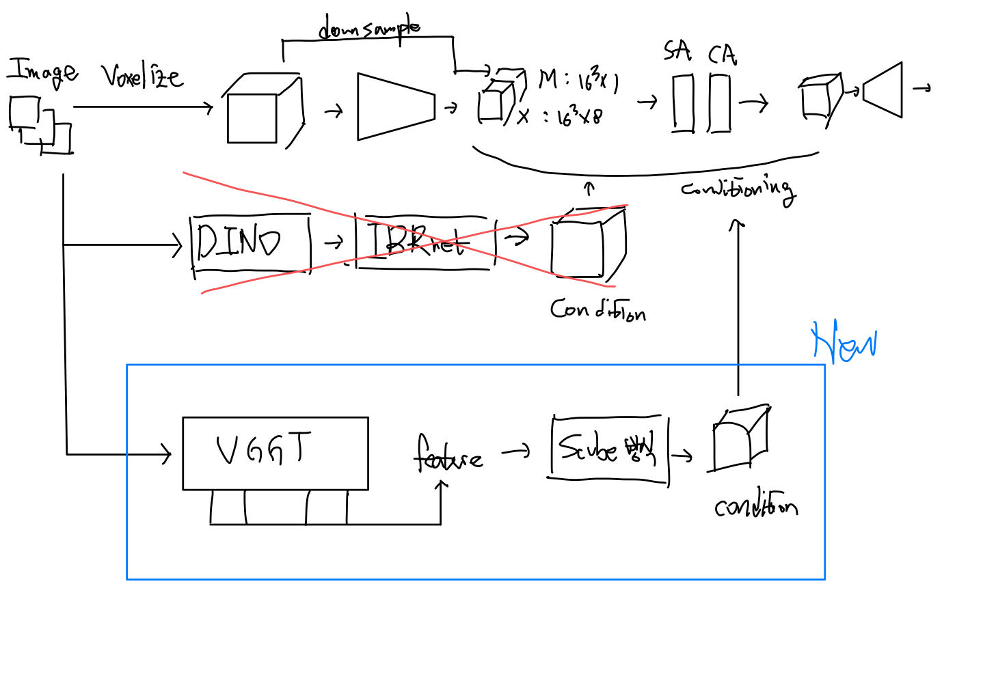
Ideation
SCube
  Depth를 고려한 conditioning 방식을 stage 1 semantic conditioning에 적용
  Refinement network를 latent가 아닌 실제 구조(G, A) 단에 적용 → occlusion 해결
Scube conditioning의 한계는, 하나의 image에서 feature (per pixel)의 depth 정보를 추론해야 한다는 것.
  이 문제를 해결하기 위해 DINO feature 대신 VGGT feature을 사용할 것을 제안
  VGGT는 depth downstream에서 좋은 성능을 보였음
    단, 최종 출력 feature이 아니라 중간 Layer들의 feature을 concat해 사용

Slide 38
Ideation
Horizon-GS
  우리는 3D BCE 기반이라 densification gradient conflict는 발생하지 않을 것으로 예상
  View-shift 평가 프로토콜(Held-out / +1m / +1m 5° down) 차용
CityGaussianV2
  Stage 1 chunk point cloud의 overlap pruning 후 stage 2, 3 진행
  Visibility 기반 crop volume로 경계 영역을 제외한 평가

